Slide 1
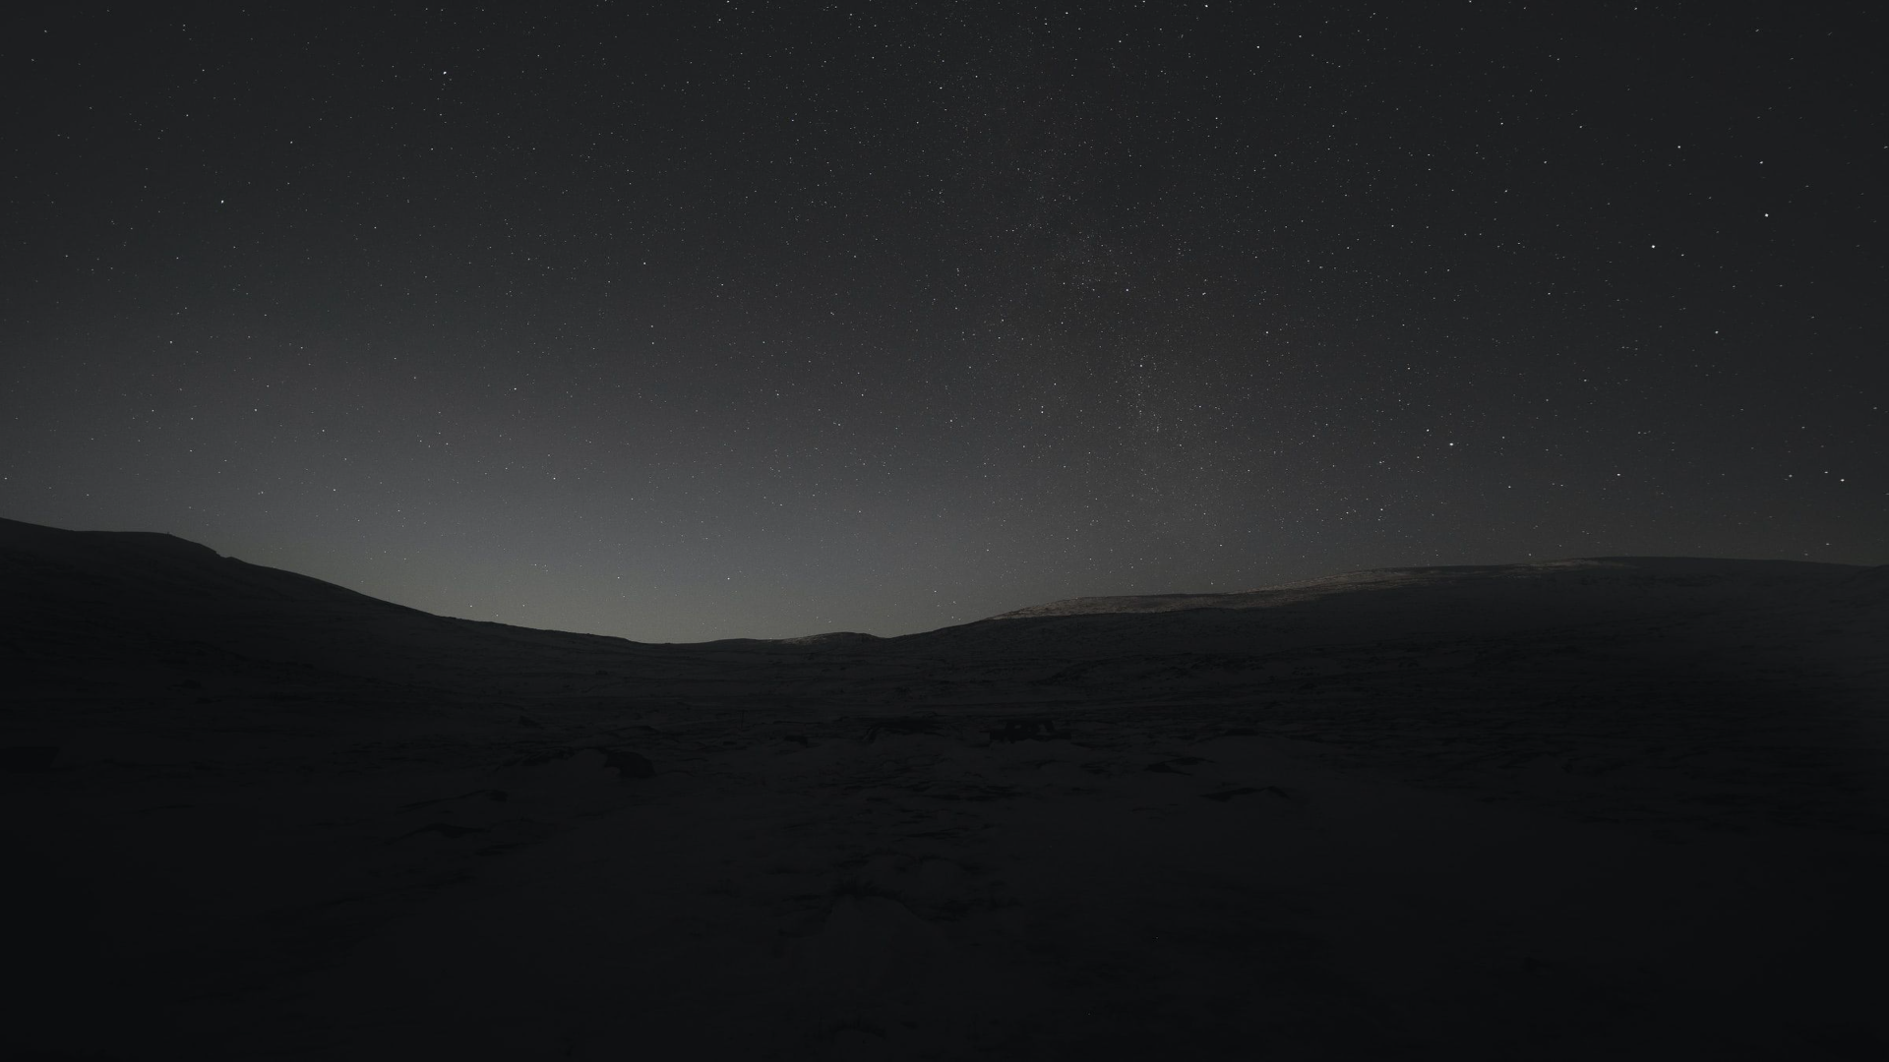
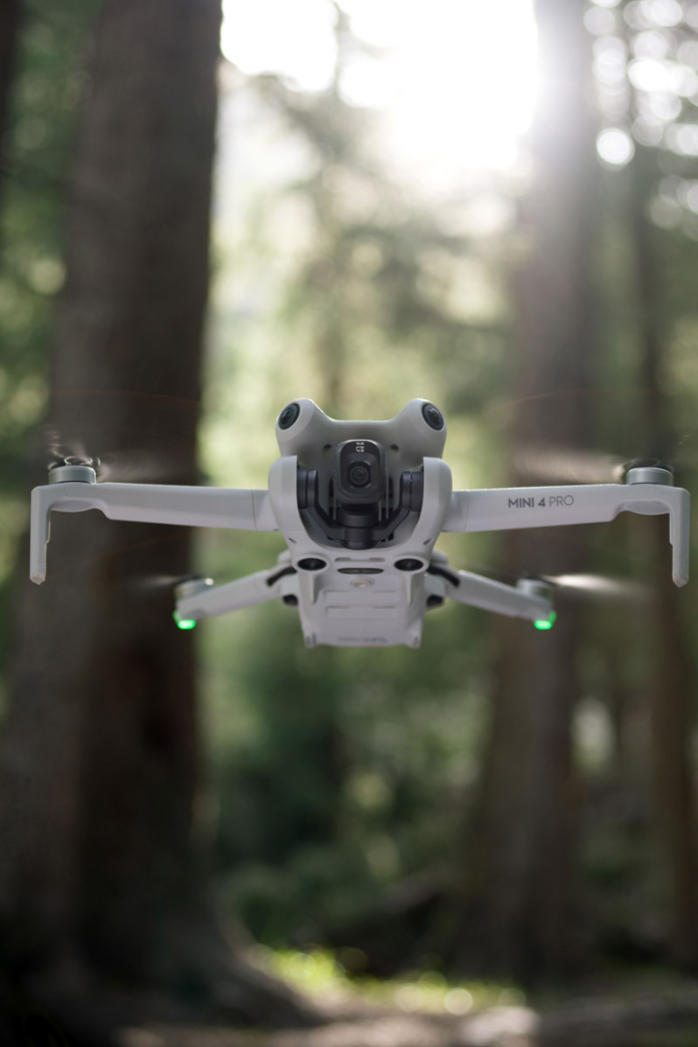
Использование дронов в диагностике качества и состава воздуха
Диагностика воздуха - важная часть мониторинга качества окружающей среды. Дроны могут значительно облегчить этот процесс, собирая информацию из труднодоступных мест.

Slide 2
Что такое проба воздуха?
1
Определение
2
Цели
Проба воздуха - это сбор воздушного образца для дальнейшего анализа его химического состава.
Пробы воздуха собираются для мониторинга качества воздуха и выявления загрязнителей.
3
Методы
Пробы воздуха могут быть собраны вручную, с помощью поточного анализатора, дронов и т.д.

Slide 3
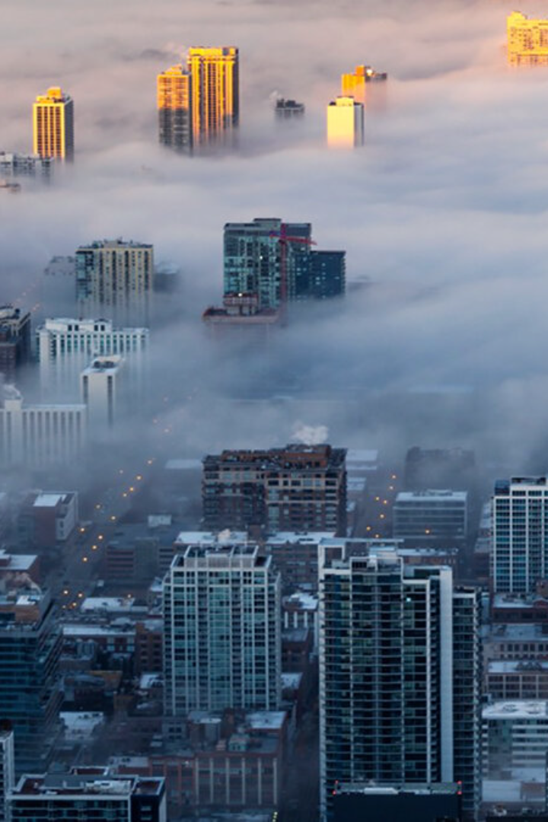
Типы загрязнений
1
Транспортные выбросы
2
Промышленные выбросы
Выхлопные газы и пыль от автотранспорта являются основными источниками загрязнения воздуха в городах.
Заводы и фабрики выбрасывают вредные вещества в атмосферу, внося вклад в загрязнение воздуха.
3
Дым от сжигания
Сжигание мусора и дров может создавать высокую концентрацию вредных веществ в воздухе.

Slide 4
Обзор современных методов сбора пробы воздуха
Метод
Описание
Ручной сбор пробы воздуха
Собирается по мере необходимости. Образцы собираются в специальные контейнеры, после чего отправляются на анализ.
Использование поточного анализатора
Анализатор находится в постоянном режиме сбора проб воздуха. Очень дорого и требует специализированного обучения.
Использование дронов
Отправляет дрон в зону с интересующей информацией, которая затем собирается и возвращается обратно.

Slide 5
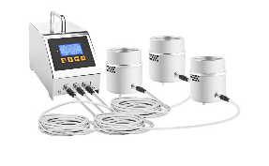
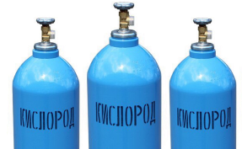
Традиционные методы контроля и недостатки
Традиционные методы контроля качества воздуха включают использование пробоотборников и анализ на основе образцов. Несмотря на свою эффективность, эти методы имеют свои недостатки.
Не всегда возможно проводить исследования в реальном времени;
Ограниченный доступ к некоторым местам;
Огромные объемы данных усложняют анализы и оказывают влияние на точность результатов.
Пробоотборник
Лабораторный анализ
Банки калибровочного газа
Принимает пробу воздуха через устройство для захвата с помощью фильтра или поглощающего материала.
Образец анализируется в специальной лаборатории и определяются химические параметры.
Используются для калибровки приборов, устанавливая точные значения концентрации составляющих в атмосферном воздухе.

Slide 6
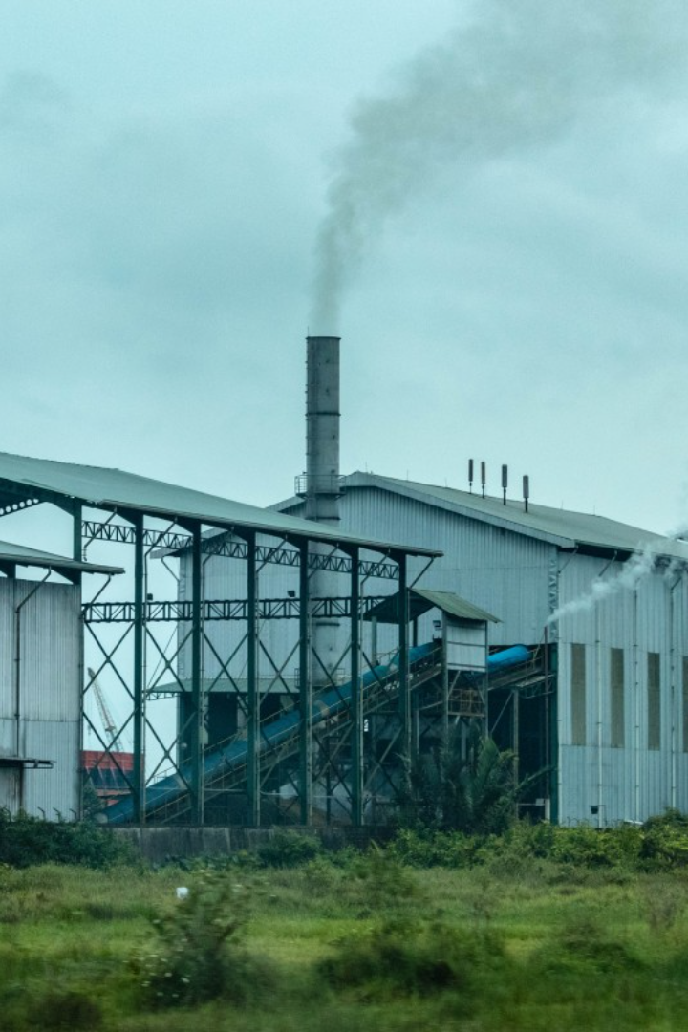
Проблемы при сборе пробы воздуха
1
Сложности в доступе
2
Неправильное использование оборудования
Многие места труднодоступны или опасны для сбора пробы воздуха.
Неправильное использование оборудования может привести к выдаче неточных результатов.
3
Человеческий фактор
Неучтенные человеческие факторы могут также повлиять на точность полученных результатов.

Slide 7
Методы диагностики
Мониторинг
Анализ проб
Моделирование
Использование специальных приборов для измерения уровня загрязнения воздуха на различных участках.
Исследование проб воздуха, собранных с помощью специальных приборов, для определения состава и уровня вредных веществ.
Использование компьютерных моделей для прогнозирования качества воздуха на основе данных о выбросах и метеорологических условиях.

Slide 8
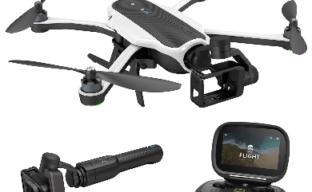
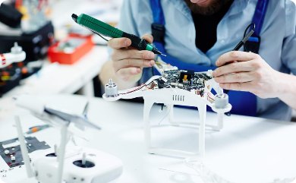
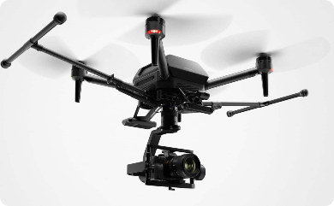
Дроны как средство сбора пробы воздуха
Дроны позволяют собирать пробы воздуха в труднодоступных местах, например, внутри горных каньонов, над начистотой водоемов, в районах с крупными взрывами и пожарами.
Оборудование
Процесс
Преимущества
Для сбора проб используются дроны, оснащенные специальными контейнерами с датчиками.
Дрон запускается в нужной зоне, набирает пробу воздуха, затем возвращается на базу для анализа.
Дроны позволяют автоматизировать процесс сбора проб и получить данные на месте без задержек.

Slide 9
Оборудование для дрона
1. Пробоотборники: Дрон может быть оснащен специальными устройствами для отбора проб воздуха. Эти устройства могут быть представлены в виде контейнеров или фильтров, которые собирают и сохраняют воздушные частицы или газы для последующего анализа.
2. Датчики качества воздуха: Дрон может быть оснащен датчиками, которые непосредственно измеряют уровень загрязнения воздуха. Эти датчики могут измерять такие параметры, как концентрация различных вредных веществ, уровень шума или радиации.
3. Системы хранения и транспортировки: Для сохранения и безопасной транспортировки проб воздуха, дрон может быть оснащен специальными контейнерами или системами хранения. Это позволяет сохранить целостность проб и предотвратить их повреждение или потерю во время полета.
4. Системы навигации и управления: Для эффективного сбора проб воздуха, дрон должен быть оснащен системами навигации и управления. Это позволяет ему точно определить местоположение и маршрут полета, а также контролировать процесс сбора проб.

Slide 10
Анализ качества воздуха
Использование дронов позволяет забирать пробы воздуха на разных высотах и фиксировать запыленность, содержание тяжелых металлов, наличие паров масел и органических веществ, а также наличие оксидов азота, углерода и серы.

Slide 11
Примеры использования дронов для сбора пробы воздуха
1
Место крупного взрыва
Дроны собирают пробы для выявления вредных веществ в концентрациях, выше допустимой нормы.
2
Рудник
Дроны применяются для сбора проб воздуха внутри шахт, где опасность для человеческой жизни очень высока.
3
Труднодоступные зоны
Дроны летают над городами и другими труднодоступными местами для сбора воздушных проб.

Slide 12
Преимущества использования дронов для сбора пробы воздуха
Точность
Количественная информация
Безопасность
Экономия времени
Данные, полученные с помощью дронов, являются более точными, поскольку могут быть получены ближе к источнику.
Дроны позволяют собирать большое количество информации, которую можно использовать для анализа в режиме реального времени.
Дроны позволяют собирать информацию без угрозы для здоровья и жизни людей.
Дроны ускоряют процессы сбора проб и анализа, что позволяет сократить затраты на эти операции.

Slide 13
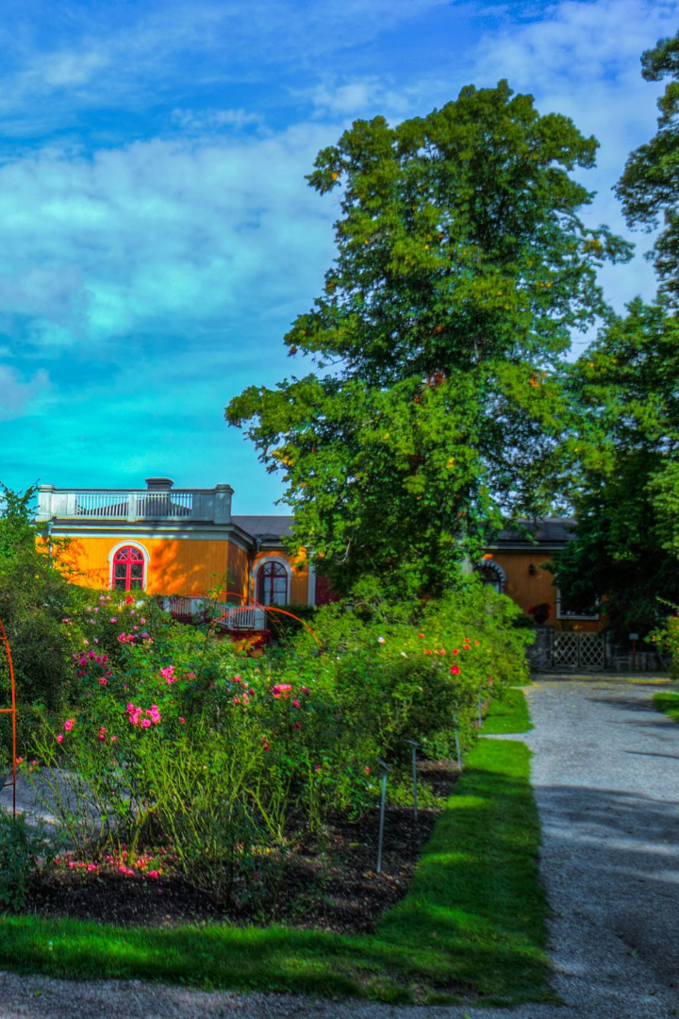
Будущее сбора пробы воздуха с помощью дронов
Технология для сбора пробы воздуха с помощью дронов находится в стадии активного развития. В будущем дроны будут использоваться всё шире, включая для обнаружения и предотвращения нарушений экологического законодательства и оперативного управления кризисными ситуациями.

